Slide 1
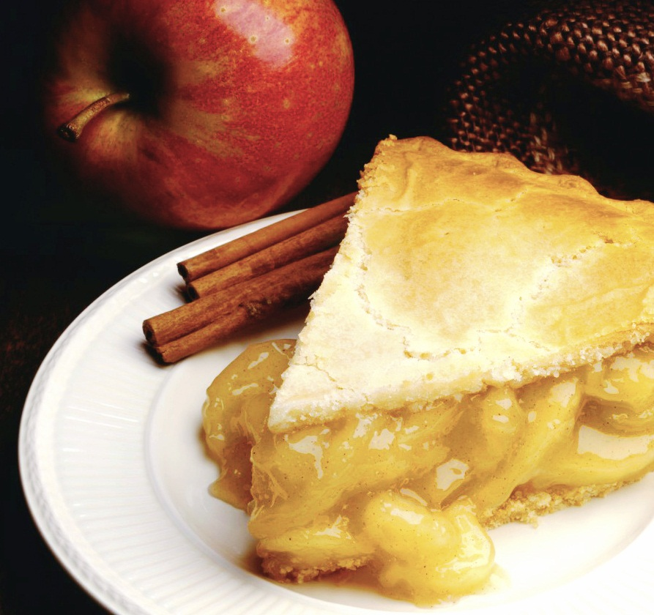
Votre restaurant reste ouvert tout l’été
Du lundi 5 août au vendredi 23 août
- Les horaires sont modifiés du lundi au vendredi : 11h45 à 13h30
- Vous retrouverez l’o􀆯re à emporter
(sandwichs et salades) au Self
Exceptionnellement, le restaurant sera fermé vendredi 16 août 2024.

